Slide 1

Stěhovaví ptáci
Registrační číslo projektu: CZ.1.07/1.1.38/02.0025
Název projektu: Modernizace výuky na ZŠ Slušovice, Fryšták, Kašava a Velehrad
Tento projekt je spolufinancován z Evropského sociálního fondu a státního rozpočtu České republiky.
Pří_070_Rozmanitost přírody_Stěhovaví ptáci
Autor: Mgr. Petra Vaňková
Škola: Základní škola Slušovice, okres Zlín, příspěvková organizace

Slide 2
Anotace:
Digitální učební materiál je určen pro vyvozování nového učiva, jeho
procvičování a opakování.
Materiál rozvíjí a prověřuje znalosti o hnízdění ptactva.
Je určen pro předmět přírodověda ve 4. ročníku.
Tento materiál vznikl jako doplňující materiál k učebnici: ŠTIKOVÁ, Věra.
Přírodověda 4: Učebnice pro 4. ročník základní školy. 1. vydání. Brno:
Nová škola, 2003. ISBN 80-7289-052-2.

Slide 3
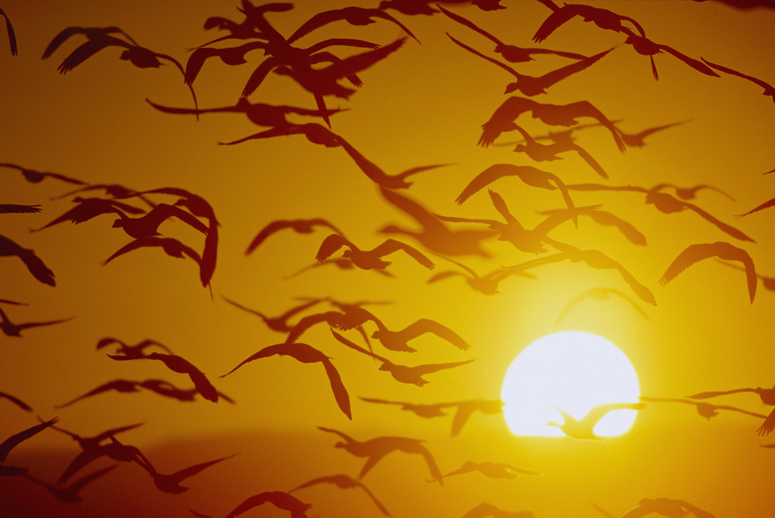

Ptáci přilétají
KONCEM ZIMY a na JAŘE
KVĚTEN
KONEC ÚNORA
BŘEZEN
DUBEN

Slide 4
KONEC ÚNORA
SKŘIVAN POLNÍ
ČEJKA CHOCHOLATÁ
ŠPAČEK OBECNÝ
HOLUB HŘIVNÁČ
KONIPAS BÍLÝ
DROZD ZPĚVNÝ
BUDNÍČEK MENŠÍ
ČERVENKA OBECNÁ
KONIPAS HORSKÝ
REHEK DOMÁCÍ
KACHNA DIVOKÁ
PĚVUŠKA MODRÁ
BŘEZEN

Slide 5
PŘELOM
BŘEZNA/DUBNA
ČÁP BÍLÝ
KOS ČERNÝ
BRAMBORNÍČEK HNĚDÝ
ZVONOHLÍK ZAHRADNÍ
PĚNICE ČERNOHLAVÁ
VLAŠTOVKA OBECNÁ
JIŘIČKA OBECNÁ
DUBEN
KVĚTEN
ŤUHÝK OBECNÝ
RORÝS OBECNÝ
LEJSEK ŠEDÝ
SEDMIHLÁSEK HAJNÍ
VLHA PESTRÁ

Slide 6
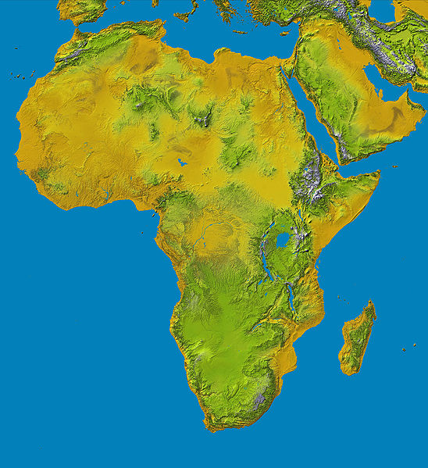
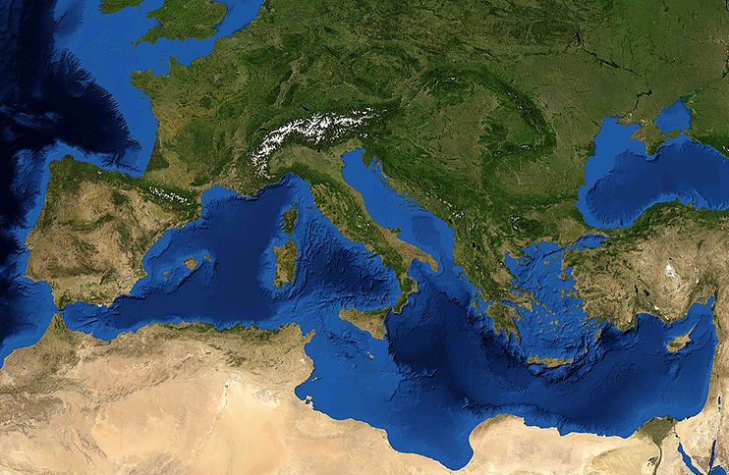
Odkud se ptáci vracejí?
Z oblasti
Pyrenejského poloostrova
1 2
Z oblasti subsaharské Afriky
Z oblasti
Apeninského poloostrova
Z oblasti
Středomoří

Slide 7
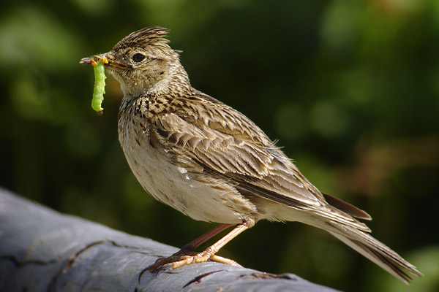
KONEC ÚNORA
Skřivan polní
Vyskytuje se
● pole a louky
Hnízdo - z trávy, listů, kořínků
- na zemi
Potrava
● živí se převážně hmyzem
3
Podívejte se na internetové stránky Českého rozhlasu,
kde je natočen hlas skřivana polního:
http://www.rozhlas.cz/hlas/pevci-p/_zprava/skrivan-polni--19733

Slide 8
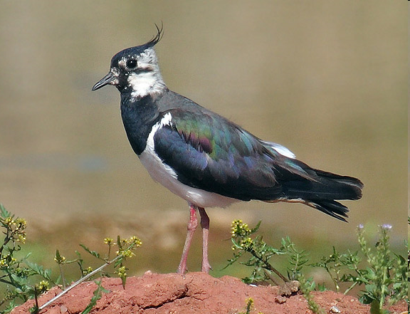
Čejka chocholatá
Vyskytuje se
● vlhčí pole a louky
Hnízdo - v důlku v zemi
- vystlané suchou trávou
Potrava
● živí se převážně hmyzem
4
Podívejte se na internetové stránky Českého rozhlasu,
kde je natočen hlas čejky chocholaté:
http://www.rozhlas.cz/hlas/bahnaci/_zprava/16946

Slide 9
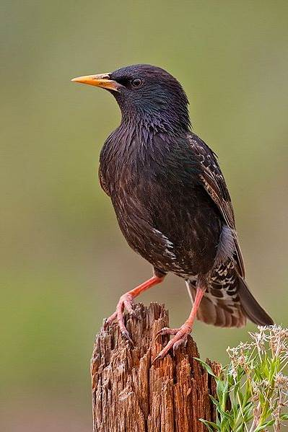
Špaček obecný
Vyskytuje se
● okraje lesů, zahrady
Potrava
● živí se hmyzem, příležitostně
třešněmi, kukuřicí, bobulemi vinné révy
Hnízdo - dutiny stromů
- budky
5
Podívejte se na internetové stránky Českého rozhlasu,
kde je natočen hlas špačka obecného:
http://www.rozhlas.cz/hlas/pevci-p/_zprava/spacek-obecny-video--31139

Slide 10
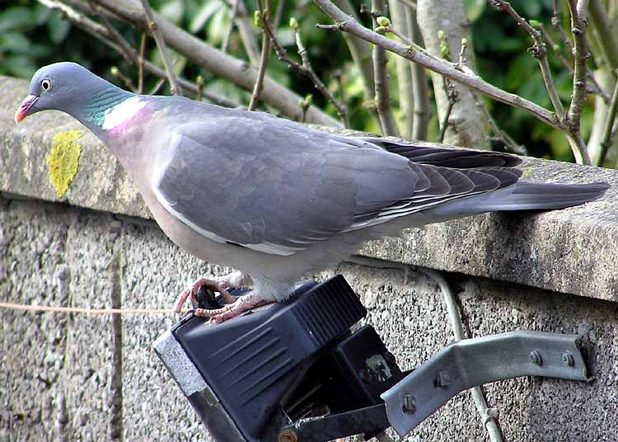
BŘEZEN
Holub hřivnáč
Vyskytuje se
● lesy, městské zahrady, parky
Hnízdo - z tenkých větviček
- na stromě
Potrava
● semena kulturních i divoce
rostoucích rostlin
6
Podívejte se na internetové stránky Českého rozhlasu,
kde je natočen hlas holuba hřivnáče:
http://www.rozhlas.cz/hlas/mekkozobi/_zprava/holub-hrivnac-video--67696

Slide 11
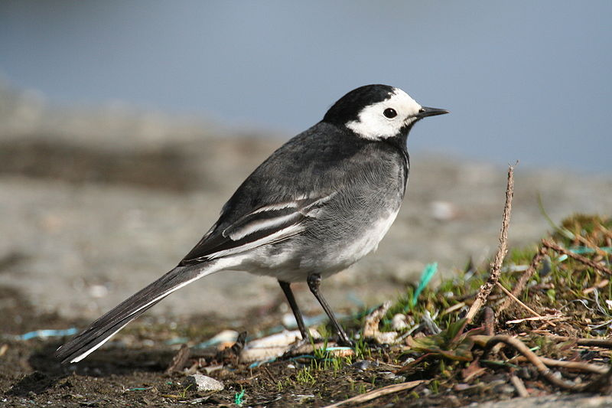
Konipas bílý
Vyskytuje se
● v blízkosti vod, lidských sídel
Hnízdo - ve výklencích,
polodutinách
(přírodních i umělých)
Potrava
● živí se hmyzem
7
Podívejte se na internetové stránky Českého rozhlasu,
kde je natočen hlas konipase bílého:
http://www.rozhlas.cz/hlas/pevci-ch/_zprava/konipas-bily-video--30263

Slide 12
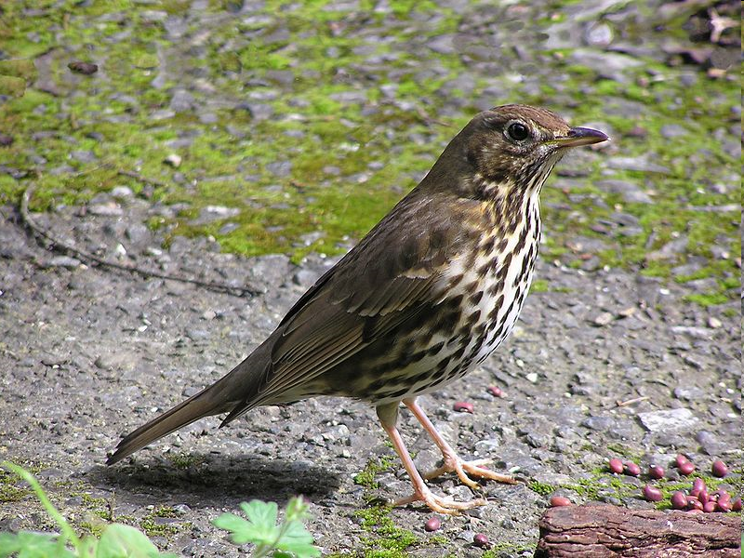
Drozd zpěvný
Vyskytuje se
● městské parky, zahrady,
lesy
Hnízdo - na jehličnatých
stromech, keřích
- vymazané hlínou
Potrava
● živí se hmyzem, drobnými
bezobratlovci i plody
8
Podívejte se na internetové stránky Českého rozhlasu,
kde je natočen hlas drozda zpěvného:
http://www.rozhlas.cz/hlas/pevci-a/_zprava/drozd-zpevny--18914

Slide 13
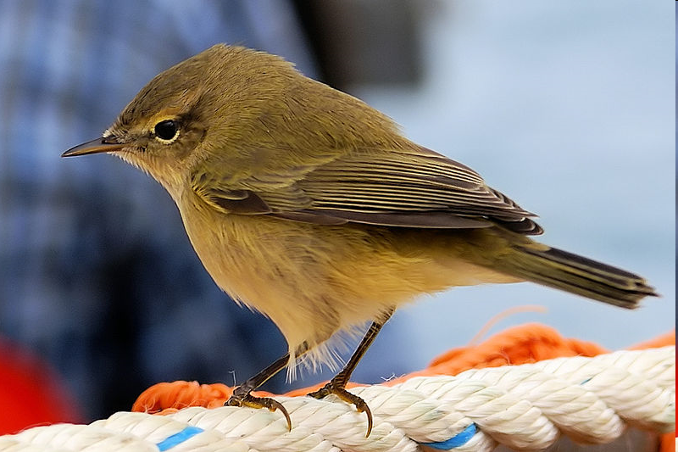
Budníček menší
Vyskytuje se
● okraje lesů, větší městské
parky, zahrady
Hnízdo - z trávy, mechu
- pod trsy trávy
Potrava
● živí se hmyzem
9
Podívejte se na internetové stránky Českého rozhlasu,
kde je natočen hlas budníčka menšího:
http://www.rozhlas.cz/hlas/pevci-a/_zprava/budnicek-mensi--12263

Slide 14
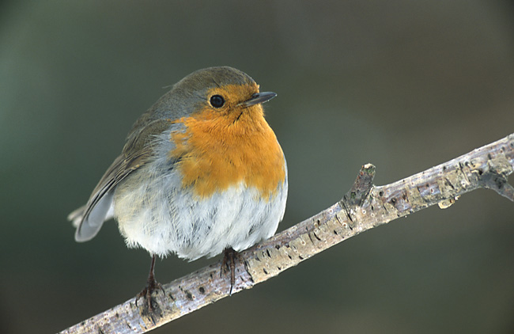
Červenka obecná
Vyskytuje se
● lesy, parky s hustými keři
Hnízdo - v zemních polodutinách
- výjimečně v dutinách
stromů
Potrava
● hmyz a jeho larvy
● na podzim i rostlinná strava – nejčastěji plody bezu, tisu
● často je sama potravou např. sokolů, orlů, káňat, kun, lasic
10
Podívejte se na internetové stránky Českého rozhlasu,
kde je natočen hlas červenky obecné:
http://www.rozhlas.cz/hlas/pevci-a/_zprava/cervenka-obecna--16065
●

Slide 15
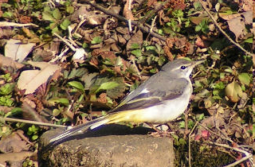
Konipas horský
Vyskytuje se
● břehy vod
Hnízdo - pukliny skal,
mostů, útesů
Potrava
● živí se hmyzem
11
Podívejte se na internetové stránky Českého rozhlasu,
kde je natočen hlas konipase horského:
http://www.rozhlas.cz/hlas/pevci-ch/_zprava/konipas-horsky--22856

Slide 16
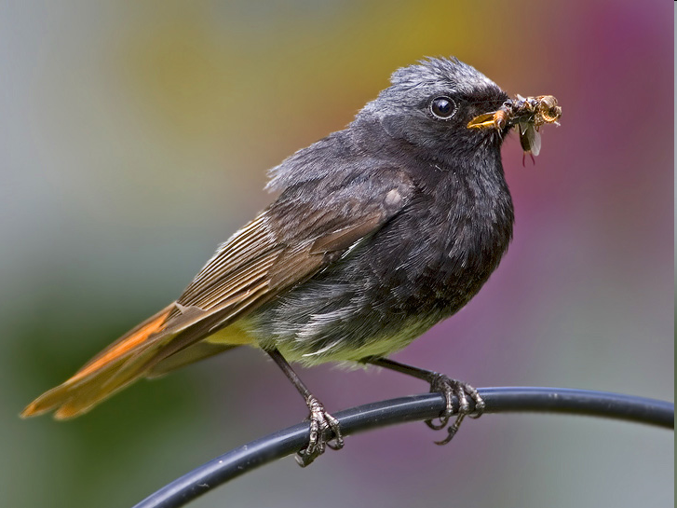
Rehek domácí (kominíček)
Vyskytuje se
● původně - skalní stěny, svahy…
● v současnosti - v blízkosti
lidských obydlí – seníky, domy,
zříceniny, továrny, sídliště
Potrava
● živí se hmyzem
12
Hnízdo - štěrbiny skal, staveb
- z trávy
- vystlané srstí, peřím
Podívejte se na internetové stránky Českého rozhlasu,
kde je natočen hlas rehka domácího:
http://www.rozhlas.cz/hlas/pevci-p/_zprava/rehek-domaci-video--18659

Slide 17
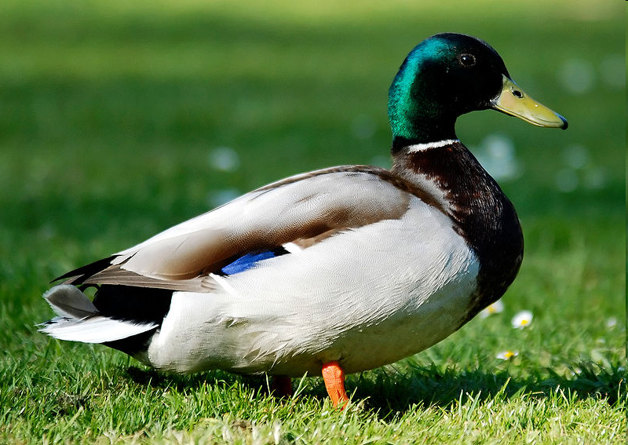
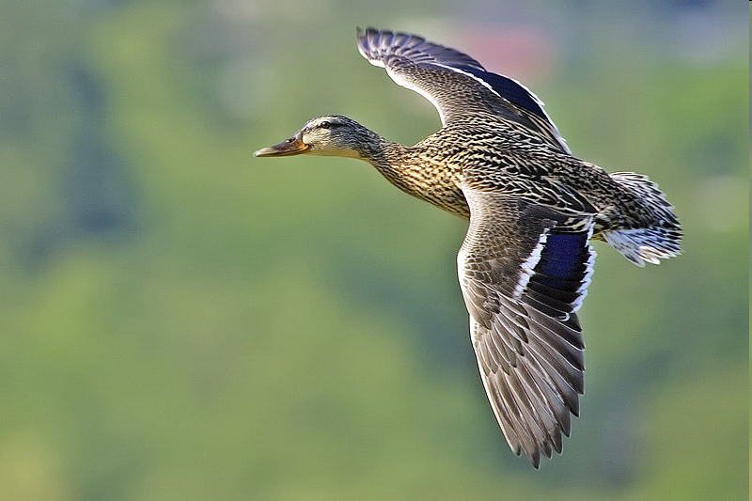
Kachna divoká
Vyskytuje se
● vody všeho druhu
Potrava
● drobní živočichové
(ryby, žáby, plazi, savci)
● rostliny z vody
14
Hnízdo - na březích, ostrůvcích
- v hustých porostech
- v dutinách stromů
- ve větších cizích hnízdech
na stromech
15
Podívejte se na internetové stránky Českého rozhlasu,
kde je natočen hlas kachny divoké:
http://www.rozhlas.cz/hlas/vrubozobi/_zprava/kachna-divoka-video--30494

Slide 18
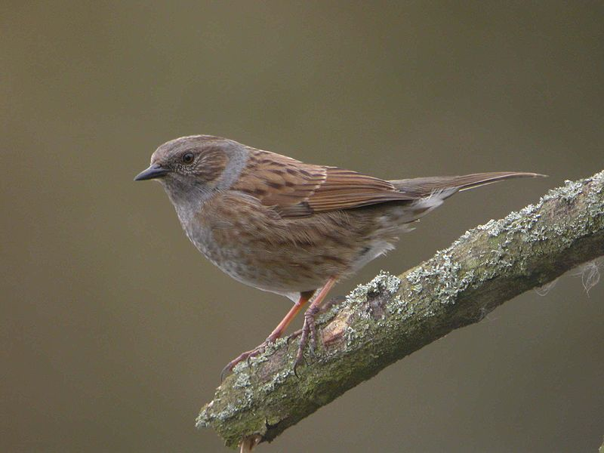
Pěvuška modrá
Vyskytuje se
● husté křovité porosty,
městské zahrady
Hnízdo - z mechu, kořínků
- vystlané peřím, srstí
- v hustých keřích
Potrava
● živí se hmyzem, semeny,
plody
16
Podívejte se na internetové stránky Českého rozhlasu,
kde je natočen hlas pěvušky modré:
http://www.rozhlas.cz/hlas/pevci-p/_zprava/pevuska-modra--46833

Slide 19
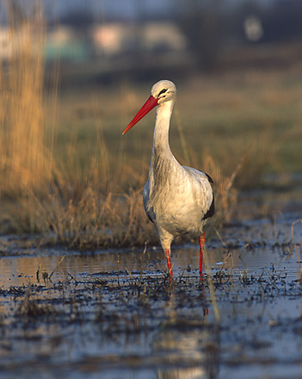
PŘELOM
BŘEZNA/DUBNA
Čáp bílý
Vyskytuje se
● v blízkosti vod, mokrých luk
Hnízdo - z trávy, listů, kořínků
- na střechách, komínech,
sloupech, stromech
Potrava
● živí se obojživelníky, rybami,
malými savci, plazy a hmyzem
17
Podívejte se na internetové stránky Českého rozhlasu,
kde je natočen hlas čápa bílého:
http://www.rozhlas.cz/hlas/brodivi/_zprava/cap-bily-video--27619

Slide 20
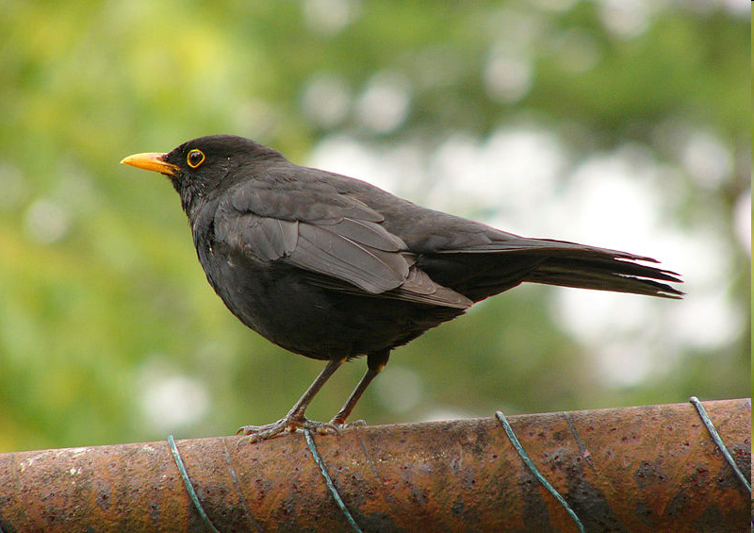
Kos černý
Vyskytuje se
● okraje lesů, parky, zahrady,
sídliště
Hnízdo - na stromech, keřích,
domech
- zpevněné blátem
Potrava
● živí se hmyzem, červy,
lesními a zahradními plody
18
Podívejte se na internetové stránky, kde je natočen kos černý:
http://www.youtube.com/watch?v=HnNJD7XRmj8

Slide 21
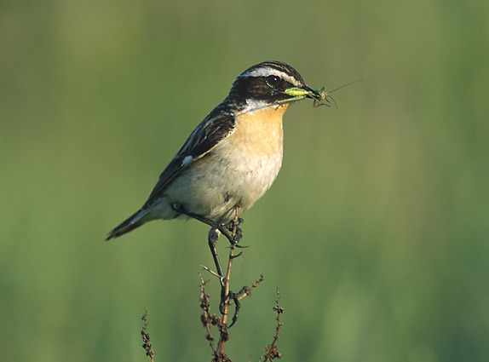
DUBEN
Bramborníček hnědý
Vyskytuje se
● vlhké louky
Hnízdo - v trsu trávy na zemi
Potrava
● živí se hmyzem, pavouky,
červy
19
Podívejte se na internetové stránky Českého rozhlasu,
kde je natočen hlas bramborníčka hnědého:
http://www.rozhlas.cz/hlas/pevci-a/_zprava/brambornicek-hnedy--12269

Slide 22
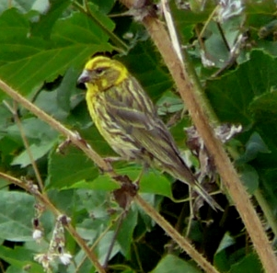
Zvonohlík zahradní
Vyskytuje se
● otevřená polní krajina se
stromy, městské zahrady,
parky
Hnízdo - na keřích, okrajových
větví stromů
Potrava
● živí se semeny
● mláďata krmí hmyzem
20
Podívejte se na internetové stránky Českého rozhlasu,
kde je natočen hlas zvonohlíka zahradního:
http://www.rozhlas.cz/hlas/pevci-p/_zprava/zvonohlik-zahradni--24995

Slide 23
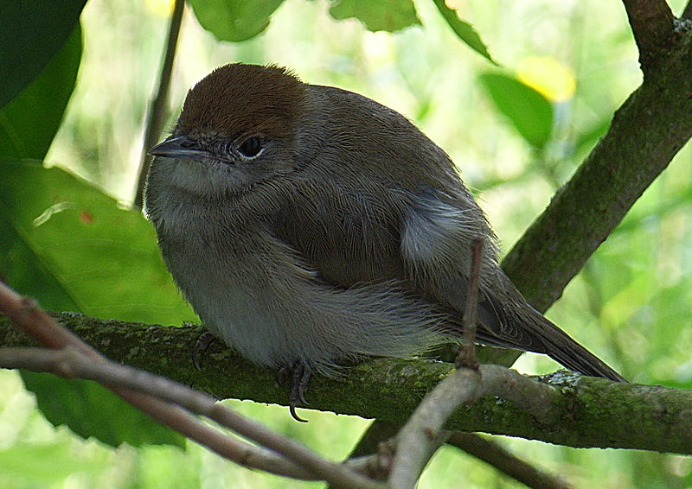
Pěnice černohlavá
Vyskytuje se
● lesy i města
Hnízdo - z listí, trávy, vystlané
srstí
- křoviny, spodní větve
stromů
Potrava
● živí se hmyzem
21
Podívejte se na internetové stránky Českého rozhlasu,
kde je natočen hlas pěnice černohlavé:
http://www.rozhlas.cz/hlas/pevci-p/_zprava/penice-cernohlava--20909

Slide 24
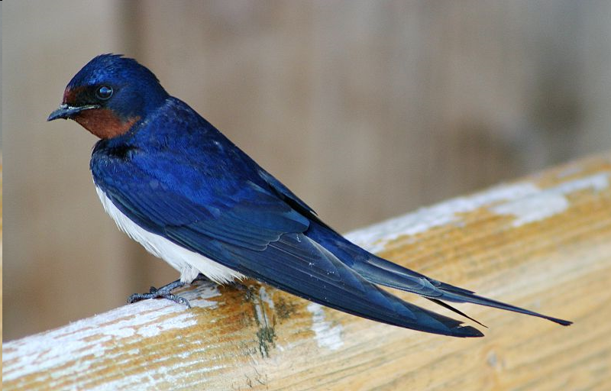
Vlaštovka obecná
Vyskytuje se
● obydlené kulturní krajiny
Hnízdo - z bláta a slámy
pod střechami domů,
uvnitř stájí a chlévů
Potrava
● živí se hmyzem
22
Podívejte se na internetové stránky Českého rozhlasu,
kde je natočen hlas vlaštovky obecné:
http://www.rozhlas.cz/hlas/pevci-p/_zprava/vlastovka-obecna--24689

Slide 25
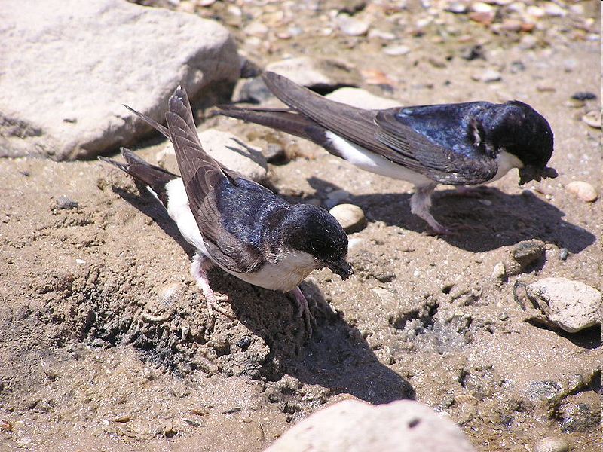
Jiřička obecná
Vyskytuje se
● otevřené krajiny – pastviny,
louky, hospodářská půda
Hnízdo - z bláta přilepené na
stěnách domů, pod
střechami
- vystlané peřím
- uzavřené s malým
otvorem
Potrava
● živí se hmyzem
23
Krmení mláďat:
http://www.youtube.com/watch?v=HnNJD7XRmj8

Slide 26
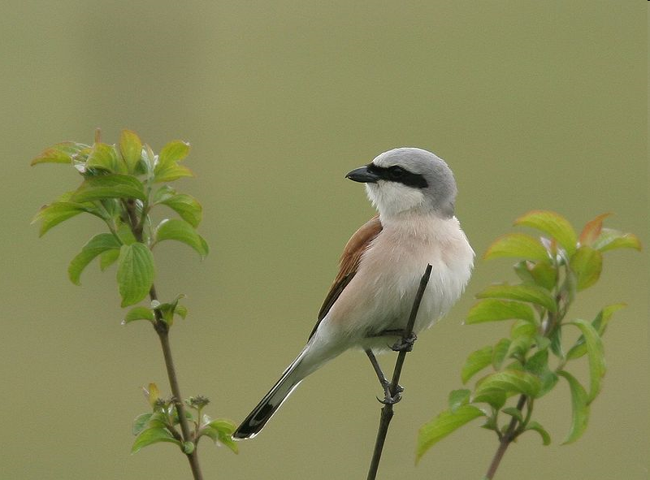
KVĚTEN
Ťuhýk obecný
Vyskytuje se
● sušší travnaté plochy s křovinami
● lesní okraje a paseky
● pole s křovinatými mezemi
Hnízdo - v keřích, nejlépe trnitých
Potrava
● živí se hmyzem a malými obratlovci
24
Podívejte se na internetové stránky Českého rozhlasu,
kde je natočen hlas ťuhýka obecného:
http://www.rozhlas.cz/hlas/pevci-p/_zprava/tuhyk-obecny-video--12139

Slide 27
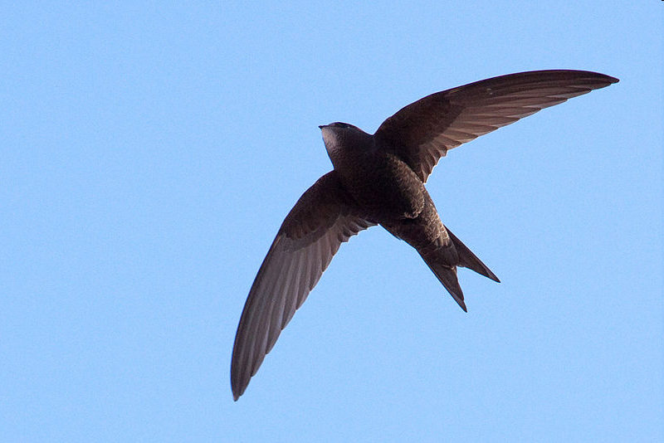
Rorýs obecný
Vyskytuje se
● města, lesy, skalní stěny,
staré hrady, budovy, věže,
pod střechami staveb
Hnízdo - dříve skály,
dutiny stromů
- štěrbiny ve stavbách
Potrava
● živí se drobným hmyzem
25
Podívejte se na internetové stránky Českého rozhlasu,
kde je natočen hlas rorýse obecného:
http://www.rozhlas.cz/hlas/svistouni/_zprava/rorys-obecny-video--36061

Slide 28
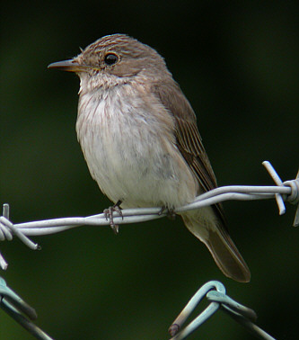
Lejsek šedý
Vyskytuje se
● okraje listnatých porostů,
zahrady sídlišť
Hnízdo - polodutiny stromu
- na budovách
Potrava
● živí se hmyzem
26
Podívejte se na internetové stránky Českého rozhlasu,
kde je natočen hlas lejska šedého:
http://www.rozhlas.cz/hlas/pevci-ch/_zprava/lejsek-sedy-video--12923

Slide 29
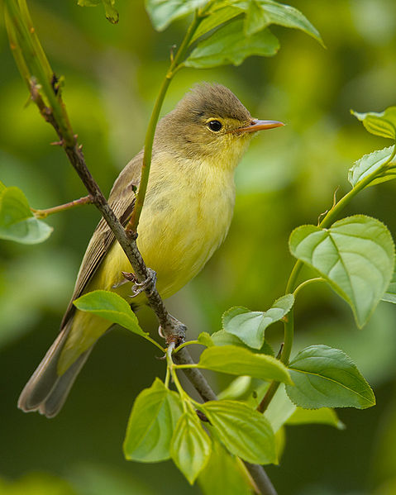
Sedmihlásek hajní
Vyskytuje se
● listnaté lesy, kolem toků,
zahrady, parky
Hnízdo - ve větvích keřů a
stromů
Potrava
● živí se převážně hmyzem,
ale i pavouky, bobulemi
27
Podívejte se na internetové stránky Českého rozhlasu,
kde je natočen hlas sedmihláska hajního:
http://www.rozhlas.cz/hlas/pevci-p/_zprava/sedmihlasek-hajni--26512

Slide 30
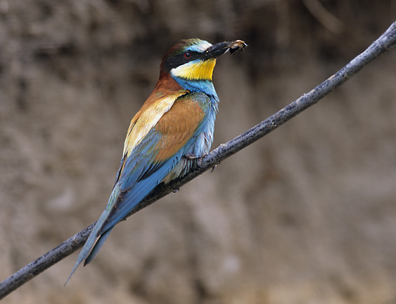
Vlha pestrá
Vyskytuje se
● otevřená prostranství s keři
Hnízdo – vyhrabaná nora v
písčitých, hlinitých
stěnách
Potrava
● živí se hmyzem
13
Podívejte se na internetové stránky Českého rozhlasu,
kde je natočen hlas vlhy pestré:
http://www.rozhlas.cz/hlas/srostloprsti/_zprava/vlha-pestra-video--76927

Slide 31
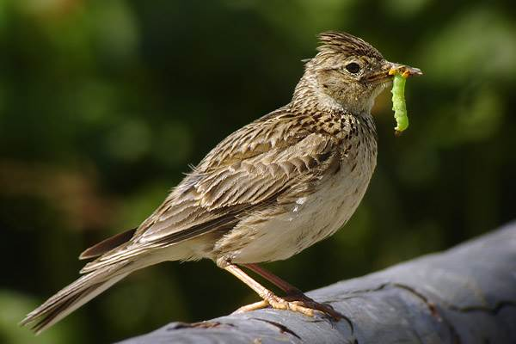
Poznáš mě?
Vrabec domácí
Čejka chocholatá
Skřivan polní
Klikni na vybranou odpověď.

Slide 32
Poznáš mě?
18
Kos černý
Špaček obecný
Rehek domácí
Klikni na vybranou odpověď.

Slide 33
Poznáš mě?
7
Konipas horský
Ťuhýk obecný
Konipas bílý
Klikni na vybranou odpověď.

Slide 34
Poznáš mě?
8
Vrabec polní
Drozd zpěvný
Bramborníček hnědý
Klikni na vybranou odpověď.

Slide 35
Poznáš mě?
13
Vlha pestrá
Budníček menší
Ledňáček říční
Klikni na vybranou odpověď.

Slide 36
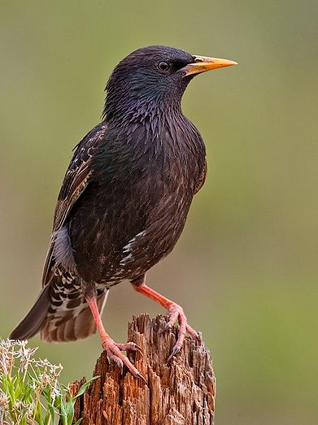
Poznáš mě?
Holub hřivnáč
Špaček obecný
5
Rorýs obecný
Klikni na vybranou odpověď.

Slide 37
Poznáš mě?
27
Pěnice černohlavá
Zvonohlík zahradní
Sedmihlásek hajní
Klikni na vybranou odpověď.

Slide 38
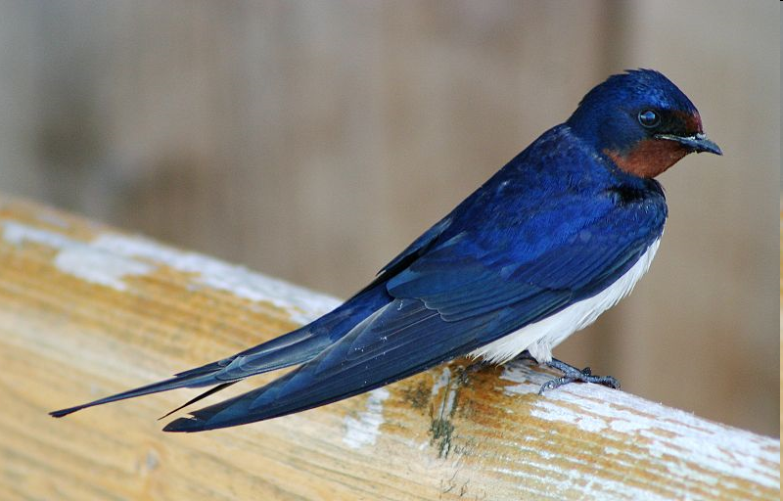
Poznáš mě?
22
Pěvuška modrá
Vlaštovka obecná
Jiřička obecná
Klikni na vybranou odpověď.

Slide 39
POUŽITÉ ZDROJE
1) Soubor:Mediterranian Sea 16.61811E 38.99124N.jpg. In: Wikipedia: the free encyclopedia [online]. San
Francisco (CA): Wikimedia Foundation, 2001-, 21.6.2007 [cit. 2013-01-30]. Dostupné z:
http://cs.wikipedia.org/wiki/Soubor:Mediterranian_Sea_16.61811E_38.99124N.jpg
2) Soubor:Topography of africa.jpg. In: Wikipedia: the free encyclopedia [online]. San Francisco (CA): Wikimedia
Foundation, 2001-, 27.1.2006 [cit. 2013-01-30]. Dostupné z:
http://cs.wikipedia.org/wiki/Soubor:Topography_of_africa.jpg
3) Soubor:Alauda arvensis nest.jpg. In: Wikipedia: the free encyclopedia [online].San Francisco (CA): Wikimedia
Foundation, 2001-, 1.3.2007 [cit. 2012-12-15]. Dostupné z:
http://cs.wikipedia.org/wiki/Soubor:Alauda_arvensis_nest.jpg
4) Soubor:Northern Lapwing new.jpg. In: Wikipedia: the free encyclopedia [online]. San Francisco (CA): Wikimedia
Foundation, 2001-, 22.2.2009 [cit. 20.11.2012]. Dostupné z:
http://cs.wikipedia.org/wiki/Soubor:Northern_Lapwing_new.jpg
5) Soubor:European Starling 2006.jpg. In: Wikipedia: the free encyclopedia [online]. San Francisco (CA):
Wikimedia Foundation, 2001-, 23.8.2006 [cit. 2013-01-30]. Dostupné z:
http://cs.wikipedia.org/wiki/Soubor:European_Starling_2006.jpg
6) Soubor:Wood.pigeon.2.arp.750pix.jpg. In: Wikipedia: the free encyclopedia [online]. San Francisco (CA):
Wikimedia Foundation, 2001-, 28.1.2005 [cit. 2013-01-30]. Dostupné z:
http://cs.wikipedia.org/wiki/Soubor:Wood.pigeon.2.arp.750pix.jpg
7) Soubor:Pied wagtail.jpeg. In: Wikipedia: the free encyclopedia [online]. San Francisco (CA): Wikimedia
Foundation, 2001- [cit. 2013-01-31]. Dostupné z: http://cs.wikipedia.org/wiki/Soubor:Pied_wagtail.jpeg
8) Soubor:Song thrush.jpg. In: Wikipedia: the free encyclopedia [online]. San Francisco (CA): Wikimedia
Foundation, 2001-, 11.9.2007 [cit. 2012-11-21]. Dostupné z: http://cs.wikipedia.org/wiki/Soubor:Song_thrush.jpg
9) Soubor:Phylloscopus collybita (taxobox).jpg. In: Wikipedia: the free encyclopedia [online].
San Francisco (CA): Wikimedia Foundation, 2001-, 23.10.2008 [cit. 2012-12-15].
Dostupné z: http://cs.wikipedia.org/wiki/Soubor:Phylloscopus_collybita_%28taxobox%29.jpg

Slide 40
POUŽITÉ ZDROJE
10) Soubor:Erithacus rubecula (Marek Szczepanek).jpg. In: Wikipedia: the free encyclopedia [online]. San
Francisco (CA): Wikimedia Foundation, 2001-, 30.3.2005 [cit. 2012-11-21].Dostupné z:
http://cs.wikipedia.org/wiki/Soubor:Erithacus_rubecula_(Marek_Szczepanek).jpg
11) Soubor:Kisekirei 05z5455s.jpg. In: Wikipedia: the free encyclopedia [online]. San Francisco (CA): Wikimedia
Foundation, 2001-, 12.5.2006 [cit. 2012-12-15]. Dostupné z:
http://cs.wikipedia.org/wiki/Soubor:Kisekirei_05z5455s.jpg
12) Soubor:PhoenicurusOchrurosGuntherHasler01.jpg. In: Wikipedia: the free encyclopedia [online]. San
Francisco (CA): Wikimedia Foundation, 2001-, 20.5.2006 [cit. 2012-11-21].
Dostupné z:http://cs.wikipedia.org/wiki/Soubor:PhoenicurusOchrurosGuntherHasler01.jpg
13) Soubor:Merops apiaster (Marek Szczepanek).jpg. In: Wikipedia: the free encyclopedia [online]. San Francisco
(CA): Wikimedia Foundation, 2001-, 11.4.2005 [cit. 2013-01-31]. Dostupné z:
http://cs.wikipedia.org/wiki/Soubor:Merops_apiaster_(Marek_Szczepanek).jpg
14) Soubor:Mallard 080508.jpg. In: Wikipedia: the free encyclopedia [online]. San Francisco (CA):Wikimedia
Foundation, 2001-, 9.5.2008 [cit. 20.11.2012]. Dostupné z:
http://cs.wikipedia.org/wiki/Soubor:Mallard_080508.jpg
15) Soubor:Female mallard flight - natures pics.jpg. In: Wikipedia: the free encyclopedia [online]. San Francisco
(CA): Wikimedia Foundation, 2001-, 1.9.2006 [cit. 20.11.2012]. Dostupné z:
http://cs.wikipedia.org/wiki/Soubor:Female_mallard_flight_-_natures_pics.jpg
16) Soubor:Dunnock 1.jpg. In: Wikipedia: the free encyclopedia [online]. San Francisco (CA): Wikimedia
Foundation, 2001- [cit. 2013-01-29]. Dostupné z: http://cs.wikipedia.org/wiki/Soubor:Dunnock_1.jpg
17) Soubor:Ciconia ciconia (Marek Szczepanek).jpg. In: Wikipedia: the free encyclopedia [online]. San Francisco
(CA): Wikimedia Foundation, 2001- [cit. 2013-01-27]. Dostupné z:
http://cs.wikipedia.org/wiki/Soubor:Ciconia_ciconia_(Marek_Szczepanek).jpg
18) Soubor:Kos cerny.jpg. In: Wikipedia: the free encyclopedia [online]. San Francisco (CA): Wikimedia
Foundation, 2001-, 23.12.2007 [cit. 2012-11-21]. Dostupné z: http://cs.wikipedia.org/wiki/Soubor:Kos_cerny.jpg

Slide 41
POUŽITÉ ZDROJE
19) Soubor:Saxicola rubetra 3 tom (Marek Szczepanek).jpg. In: Wikipedia: the free encyclopedia [online]. San
Francisco (CA): Wikimedia Foundation, 2001- [cit. 2013-01-29]. Dostupné z:
http://cs.wikipedia.org/wiki/Soubor:Saxicola_rubetra_3_tom_(Marek_Szczepanek).jpg
20) Soubor:Serinus serinus.jpg. In: Wikipedia: the free encyclopedia [online]. San Francisco (CA): Wikimedia
Foundation, 2001-, 18.8.2007 [cit. 2013-01-29]. Dostupné z:
http://cs.wikipedia.org/wiki/Soubor:Serinus_serinus.jpg
21) Soubor:Sylvia atricapilla bl.JPG. In: Wikipedia: the free encyclopedia [online]. San Francisco (CA): Wikimedia
Foundation, 2001-, 20.7.2008 [cit. 2013-01-29]. Dostupné z:
http://cs.wikipedia.org/wiki/Soubor:Sylvia_atricapilla_bl.JPG
22) Soubor:Landsvale.jpg. In: Wikipedia: the free encyclopedia [online]. San Francisco (CA): Wikimedia
Foundation, 2001-, 9.5.2007 [cit. 2012-11-21]. Dostupné z: http://cs.wikipedia.org/wiki/Soubor:Landsvale.jpg
23) Soubor:Delichon urbicum 10.jpg. In: Wikipedia: the free encyclopedia [online]. San Francisco (CA): Wikimedia
Foundation, 2001-, 18.11.2008 [cit. 2012-11-21]. Dostupné z:
http://cs.wikipedia.org/wiki/Soubor:Delichon_urbicum_10.jpg
24) Soubor:Lanius collurio male am.jpg. In: Wikipedia: the free encyclopedia [online]. San Francisco (CA):
Wikimedia Foundation, 2001-, 24.11.2007 [cit. 20.11.2012]. Dostupné z:
http://cs.wikipedia.org/wiki/Soubor:Lanius_collurio_male_am.jpg
25) Soubor:Apus apus -Barcelona, Spain-8 (1).jpg. In: Wikipedia: the free encyclopedia [online]. San Francisco
(CA): Wikimedia Foundation, 2001-, 22.6.2005 [cit. 2012-11-21].
Dostupné z: http://cs.wikipedia.org/wiki/Soubor:Apus_apus_-Barcelona,_Spain-8_%281%29.jpg
26) Soubor:SpottedFlycatcheronfence.jpg. In: Wikipedia: the free encyclopedia [online]. San Francisco (CA):
Wikimedia Foundation, 2001-, 3.8.2005 [cit. 2013-01-29]. Dostupné z:
http://cs.wikipedia.org/wiki/Soubor:SpottedFlycatcheronfence.jpg

Slide 42
POUŽITÉ ZDROJE
27) Soubor:Hippolais icterina vogelartinfo chris romeiks R7F2916.jpg. In: Wikipedia: the free encyclopedia
[online]. San Francisco (CA): Wikimedia Foundation, 2001- [cit. 2013-01-29]. Dostupné z:
http://cs.wikipedia.org/wiki/Soubor:Hippolais_icterina_vogelartinfo_chris_romeiks_R7F2916.jpg
28) Velká kniha živočichů. 3. vyd. Bratislava: Príroda, s.r.o., 2001, 344 s. ISBN 80-07-00863-2.
29) Průvodce naší přírodou. 1 vyd. Praha: Svojtka&Co, 2002, 191 s. ISBN 80-7237-520-2.
30) DUNGEL, Jan a Karel HUDEC. Atlas ptáků České a Slovenské republiky. 1 vyd. Praha: Academia, 2001,
249 s. ISBN 80-200-0927-2.
31) http://www.wikipedia.org

